Slide 1
Farnsworth-Hirsch Fusor
Pavlína Svobodová a Lubomír Soustružník

Slide 2
něco málo z historie
1. návrh Philo T. Farnsworth spolu s kolegou Robertem L. Hirschem (pozdní 60. Léta 20. stol)
Philo Taylor Farnsworth byl talentovaný vědec a vynálezce již od mladého věku
Během hodiny chemie navrhnul myšlenku vakuové trubice jež by způsobila “televizní revoluci”
Po několika letech však představil svůj prototyp plne elektronické televize
Známým se stal právě díky tomuto svému vynálezu
Dr. Robert Hirsch získal svůj první PHD titul v oboru jaderného inženýrství a velice se zajímal o fúzi
dnes je bývalým vedoucí kontrolor energetického programu pro Science Applications International Corporation (něco jako u nás p. Drábová...)

Slide 3
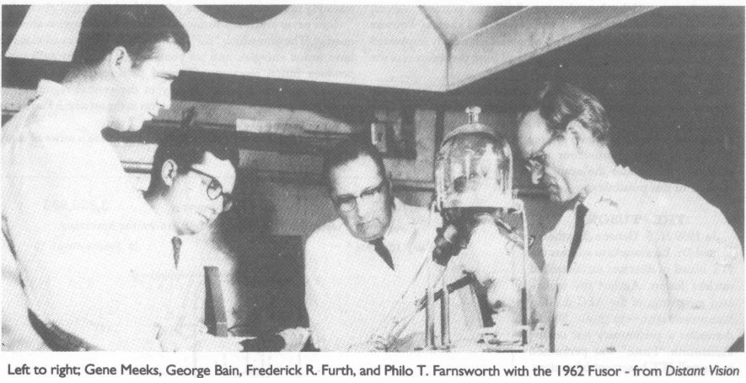
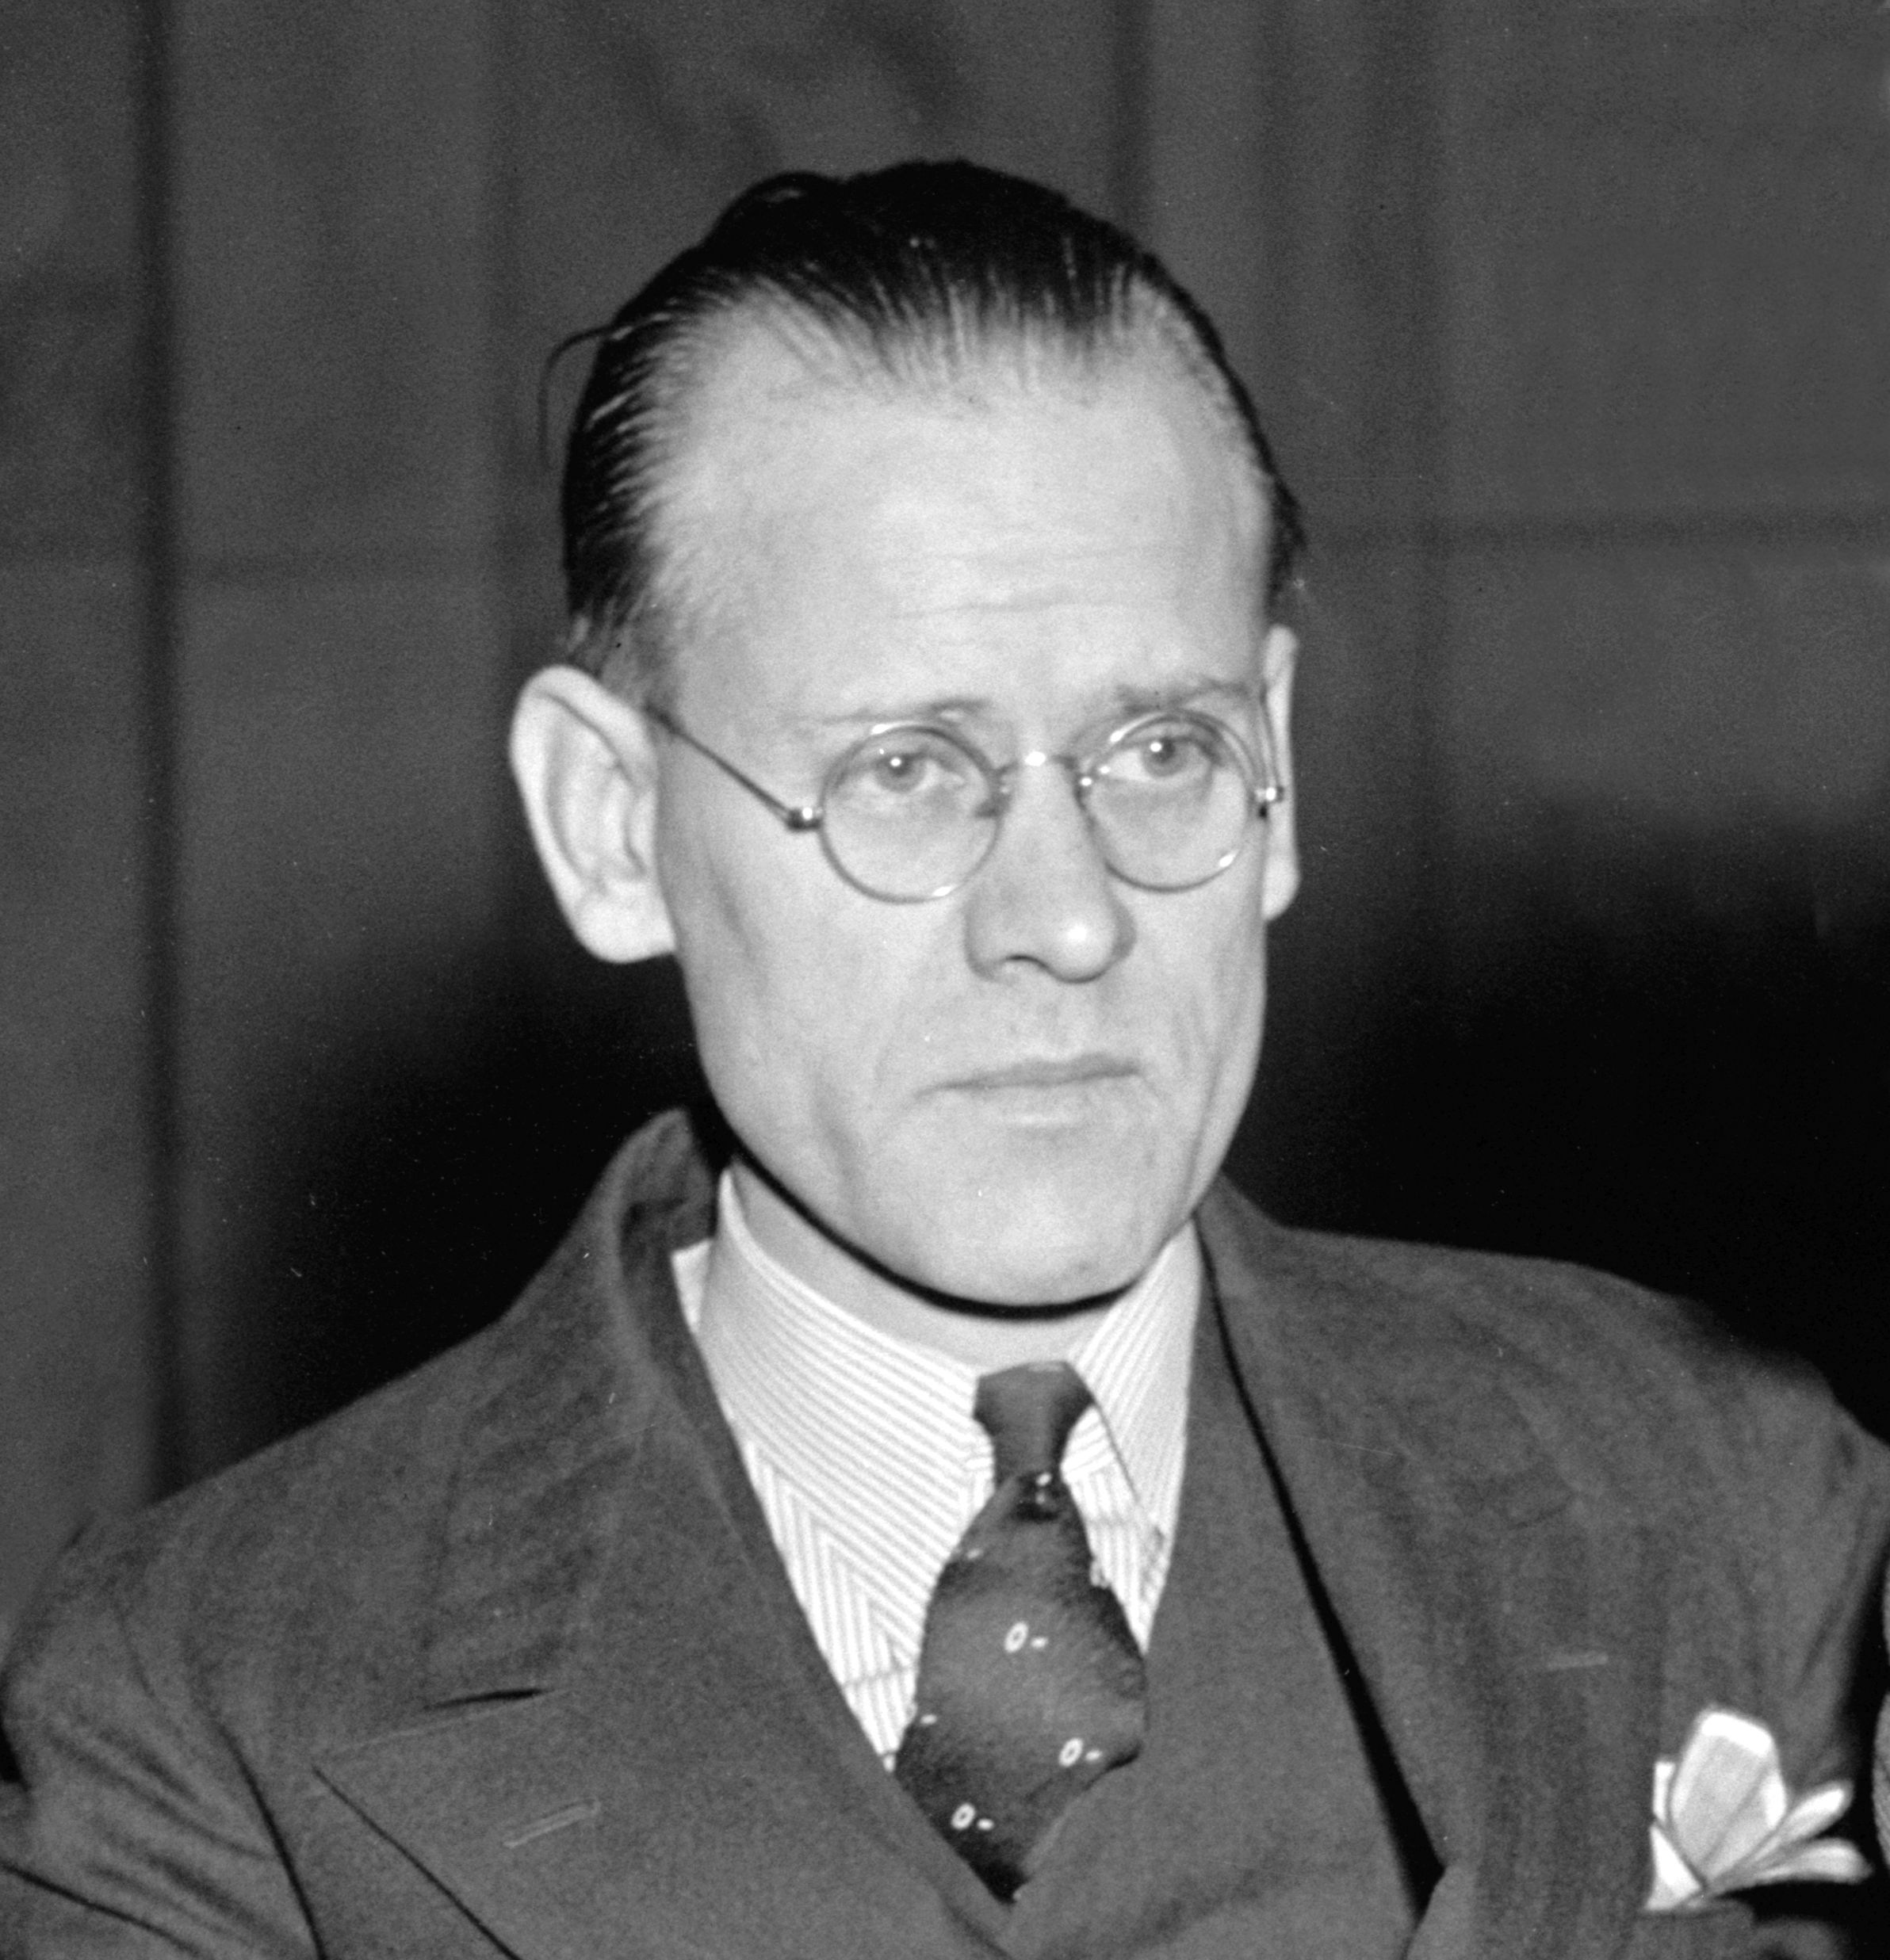
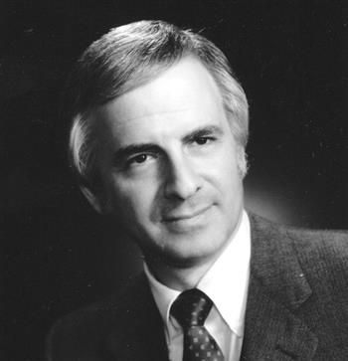
Obr.: 1 Philo Farnsworth
Obr.: 2 Vědecký tým pracující na fúzoru
Obr.: 3 Philo Farnsworth 2
Obr.: 4 Robert L. Hirsch

Slide 4
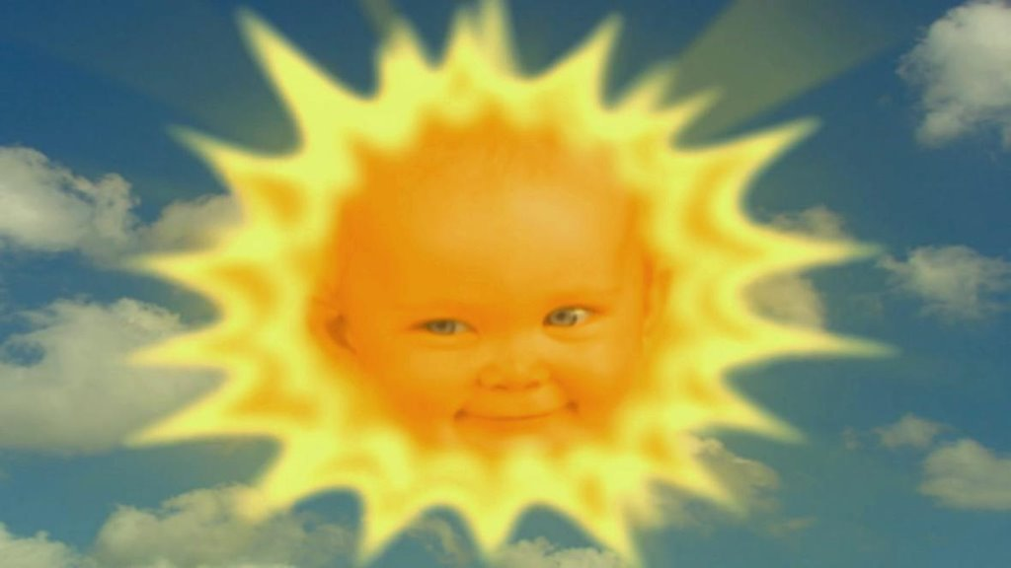
Co je to fůze
Přirozený proces ve hvězdách
Atomy vodíku se fúzují na helium – to pokračuje až k železu
Plasma - ionizovaný plyn, elektrony oddělené od jader atomů
Překonání coulombova zákona -> fúze
V podmínkách na Zemi mnohem obtížnější
Obr.: 5 sluníčko Obr.:6 fúze

Slide 5
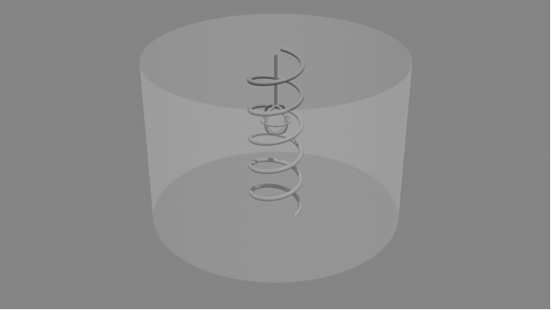
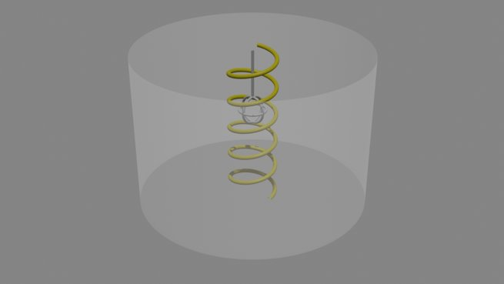
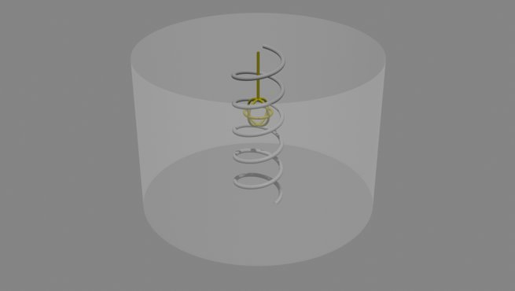
Fúzor -co to vlastně je
Jednoduché fúzní zařízení
Nízký tlak
Dvě elektrody
Odděluje elektrony od jádra atomů (mění je v plazma )
Akceleruje částice ke středu záporné elekrody
Produkty kolizí (S deuteriem jakožto palivem)
³He + Neutron
⁴He + Gama záření
Tritium (³H) + Proton
Obr.: 7-9 Model fúzoru

Slide 6
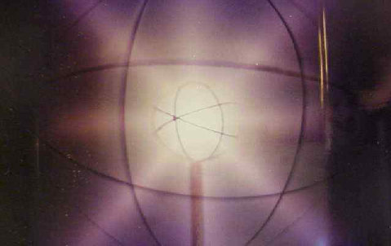
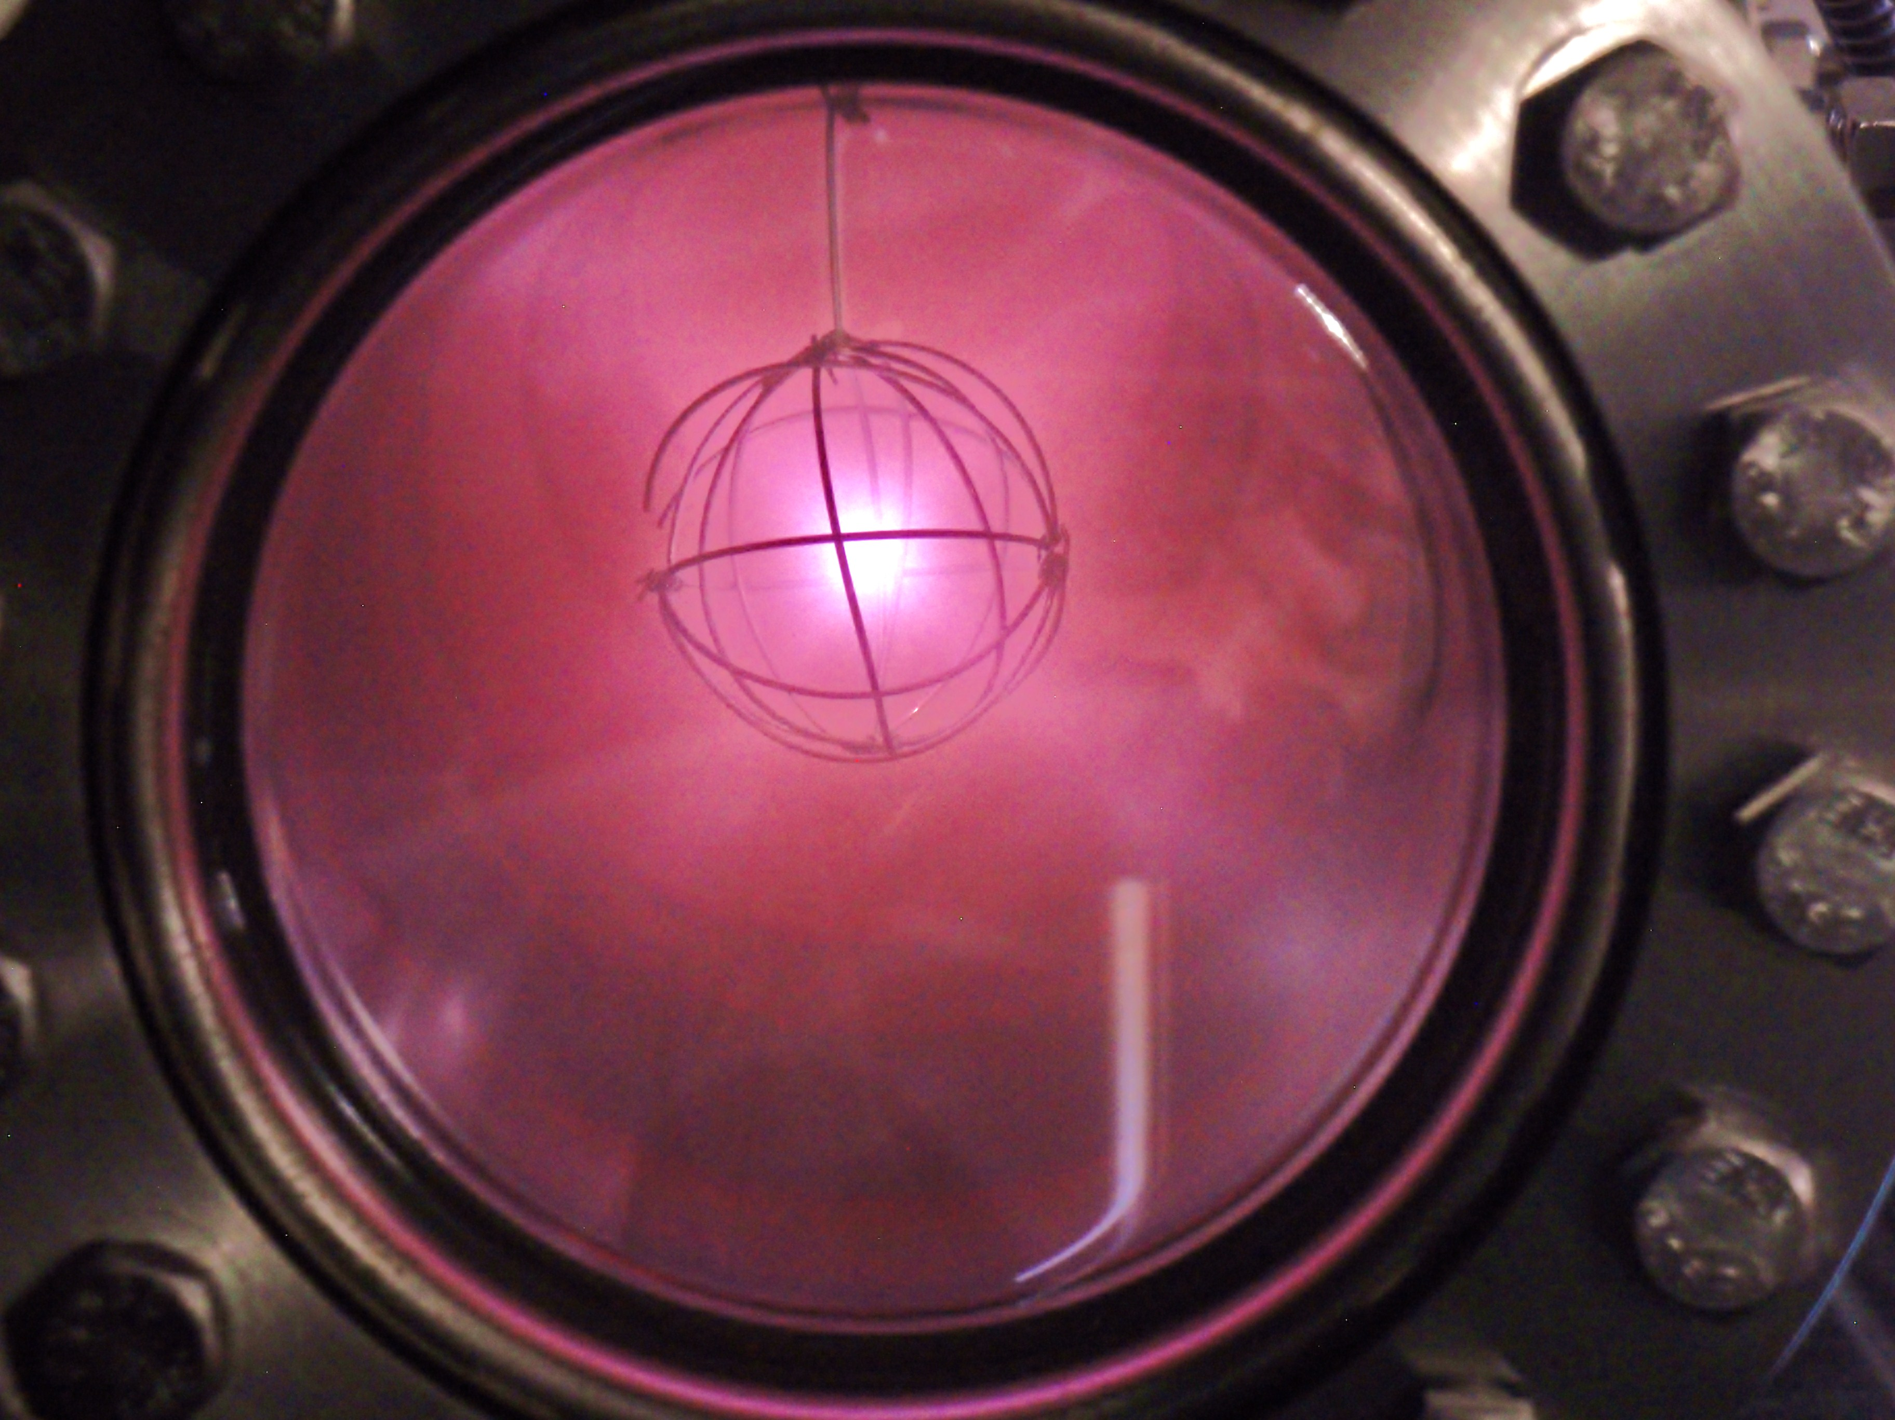
Obr.: 10 fúzor
Obr.: 11 fúzor po injekci deuteria

Slide 7
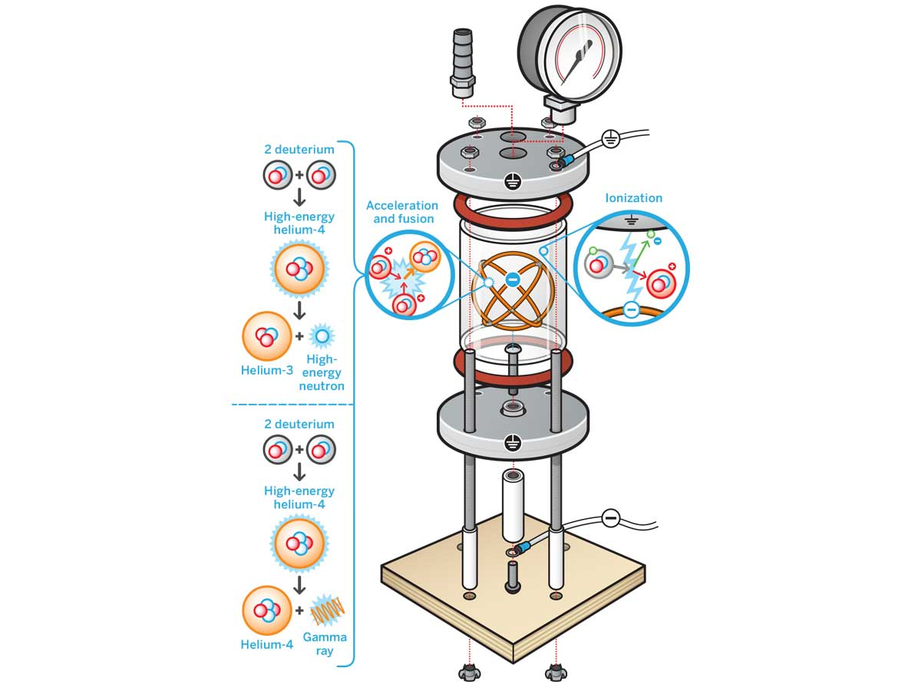
Obr.: 12 Schéma fúzoru

Slide 8
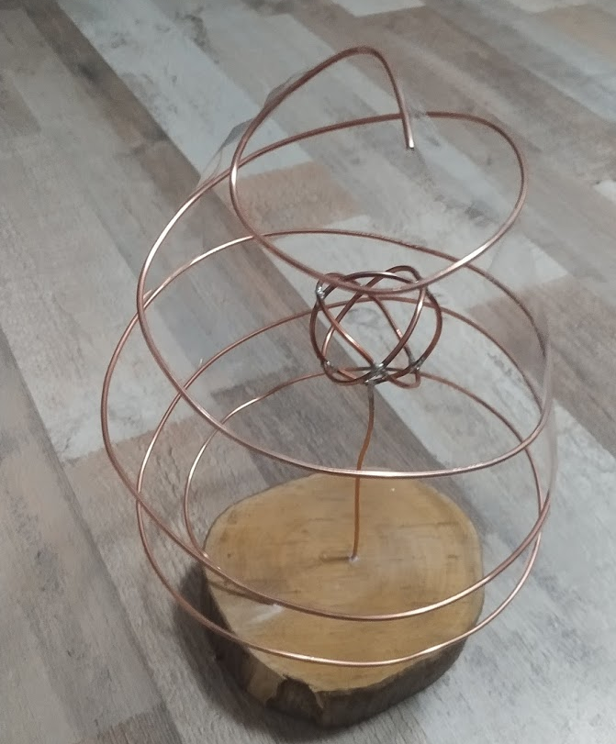
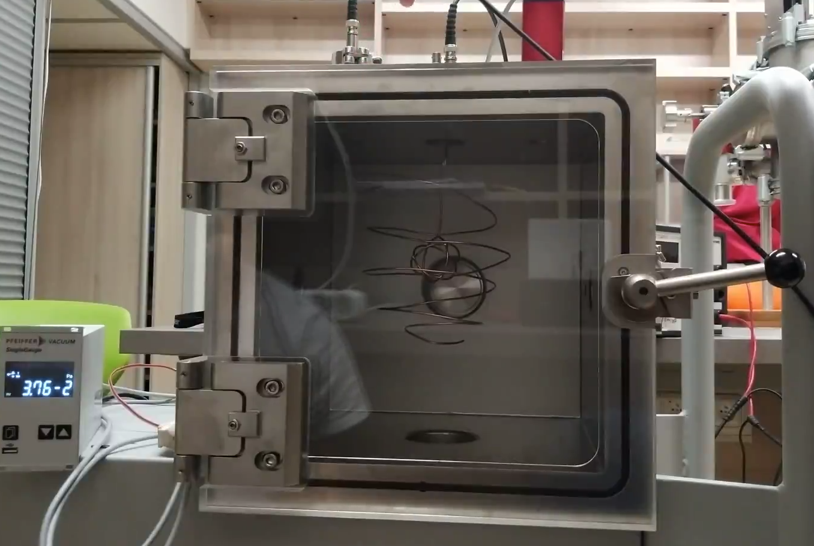
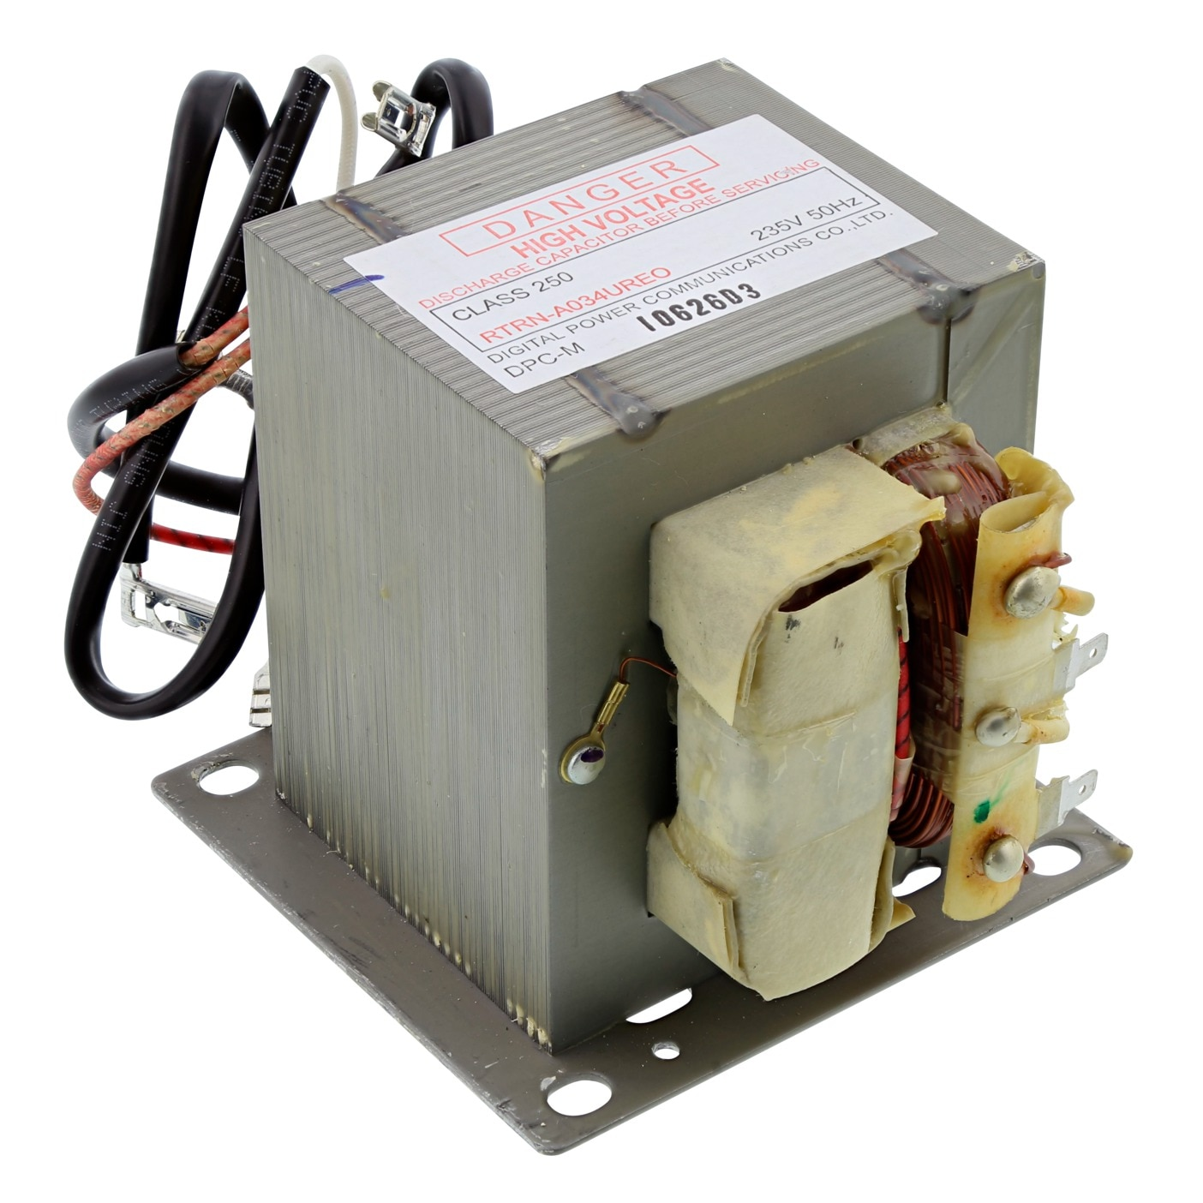
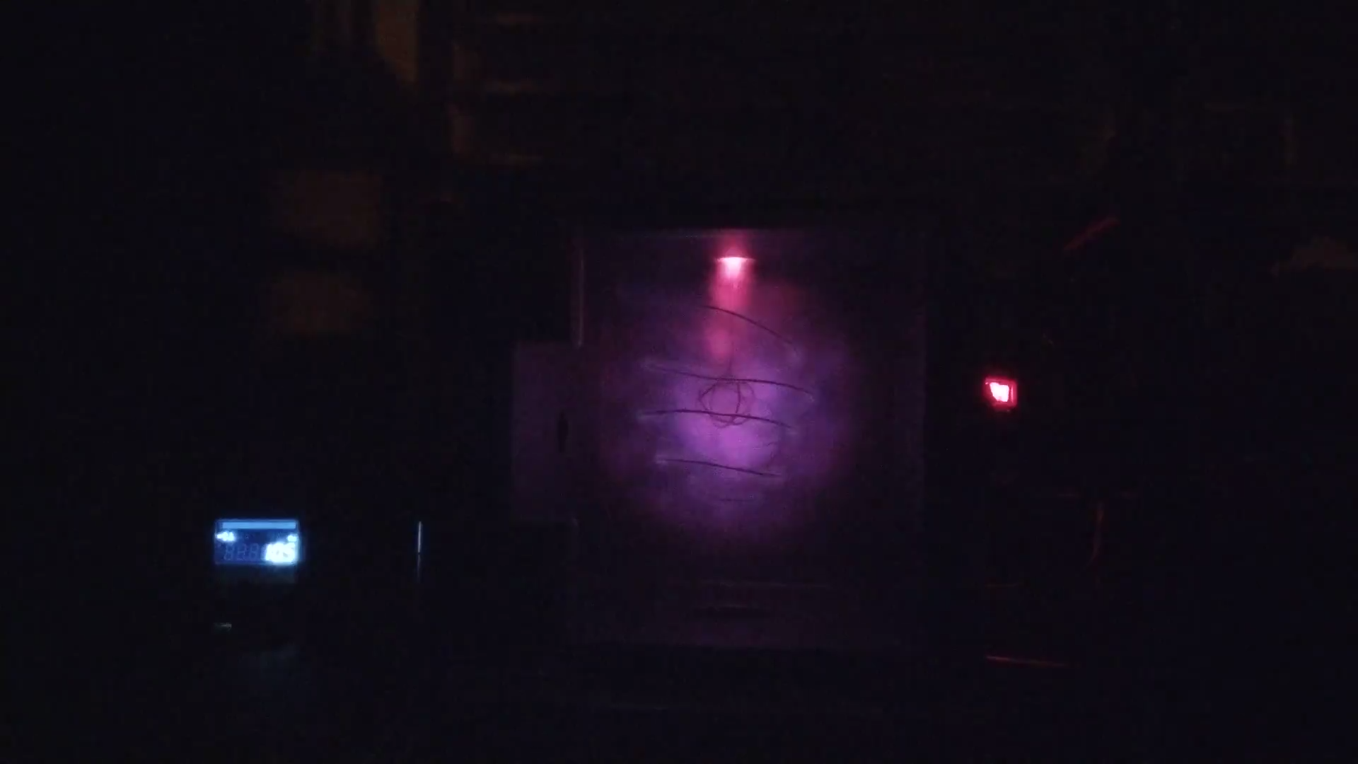
Náš fúzorek
Konstrukce
Problémy
Chyby
Obr.: 13 elektrody fúzoru
Obr.: 14 fúzor ve vakuové komoře
Obr.: 16 transformátor z mikrovlnné trouby
Obr.: 17 usměrňovací můstek
Obr.: 15 fúzor za běhu

Slide 9
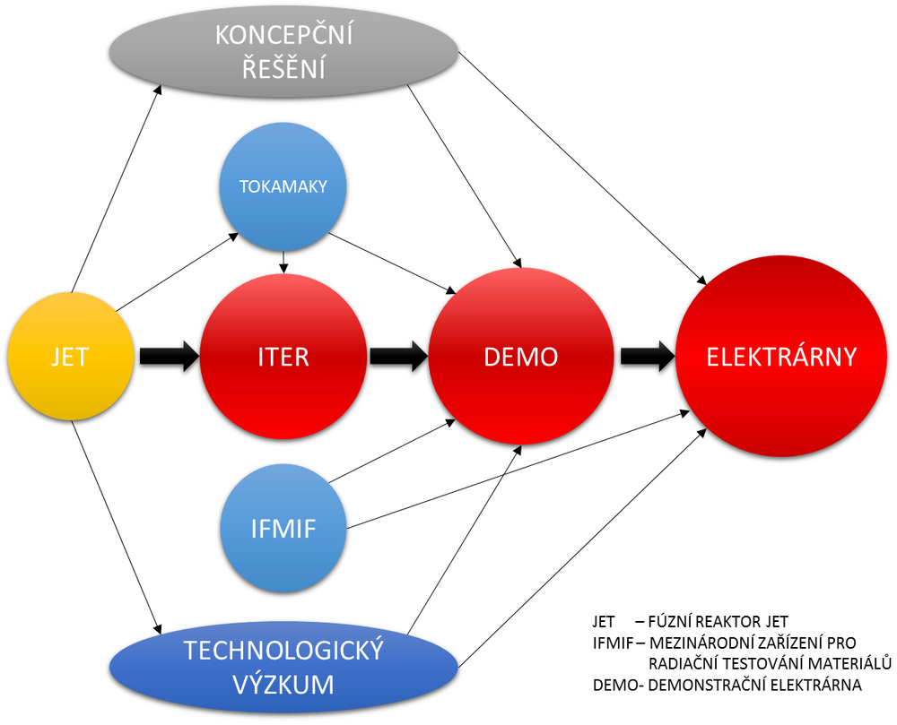
K čemu to je/bylo?
Významně ovlivnil další vývoj výzkumu jaderné fúze
Započal proces
Důkaz fúzní reakce
Zdroj neutronů
Obr.: 18 a 19 vývoj fúzních objektů

Slide 10
ZDROJE
[online]. Copyright © [cit. 17.12.2019]. Dostupné z: https://digitalcommons.csbsju.edu/cgi/viewcontent.cgi?article=1035&context=ur_cscday
[online]. Copyright © [cit. 17.12.2019]. Dostupné z: http://www.belljar.net/634fusor.pdf
Fusor - Wikipedia. [online]. Dostupné z: https://en.wikipedia.org/wiki/Fusor
Philo Farnsworth - Wikipedia. [online]. Dostupné z: https://en.wikipedia.org/wiki/Philo_Farnsworth
The Farnsworth Fusor - The Most Notably Forgotten Episode in "Hot" Fusion History by Gerry Vassilatos. Busy [online]. Dostupné z: https://busy.org/@aetherforce396/thefarnsworthfusor-themostnotablyforgottenepisodeinhotfusionhistorybygerryvassilatos-gza3pggkue
Philo T. Farnsworth - - Biography. Famous Biographies & TV Shows [online]. Copyright © 2019 Biography and the Biography logo are registered trademarks of A [cit. 17.12.2019]. Dostupné z: https://www.biography.com/inventor/philo-t-farnsworth
Fúzor | 3 pól - Magazín plný pozitivní energie. Úvod | 3 pól - Magazín plný pozitivní energie [online]. Copyright © Třípól [cit. 17.12.2019]. Dostupné z: https://www.3pol.cz/cz/rubriky/studenti/1426-fuzor
Inerciální elektrostatické udržení | 3 pól - Magazín plný pozitivní energie. Úvod | 3 pól - Magazín plný pozitivní energie [online]. Copyright © Třípól [cit. 17.12.2019]. Dostupné z: https://www.3pol.cz/cz/rubriky/jaderna-fyzika-a-energetika/560-inercialni-elektrostaticke-udrzeni
Vývěva – Wikipedie. [online]. Dostupné z: https://cs.wikipedia.org/wiki/V%C3%BDv%C4%9Bva
My Farnsworth-Hirsch-Meeks Fusor - A Homemade Demo Ionic Fusion Reactor - YouTube. YouTube [online]. Dostupné z: https://www.youtube.com/watch?v=Yq6jazuQ89I&fbclid=IwAR3cMq4XWB9X0-nDLo14Dmnzlkhn9kd9bnj-pUcpTe6nrNmXTSnMq9Ci4tk?
Nuclear Fusion : WNA - World Nuclear Association. World Nuclear Association - World Nuclear Association [online]. Copyright © 2016 [cit. 18.12.2019]. Dostupné z: https://www.world-nuclear.org/information-library/current-and-future-generation/nuclear-fusion-power.aspx?fbclid=IwAR1KSiOZH0mHVWJowxEA_7-sTqn5vKhWZAnwsX35CJVAMUAHtdRf10v9CgE

Slide 11
OBRÁZKY
Orb1:[online]. Rex Research Archives Home Page [online]. Dostupné z: http://www.rexresearch.com/farnsworth/1fusor.jpeg
Obr2:[online]. Dostupné z: http://blog.history.in.gov/wp-content/uploads/2017/05/fusion.png
Obr3:[online]. Copyright © [cit. 17.12.2019]. Dostupné z:
https://upload.wikimedia.org/wikipedia/commons/4/4e/Philo_T_Farnsworth.jpg
Obr4:[online]. College of Engineering [online]. Dostupné z: https://ws.engr.illinois.edu/blogs/viewphoto.aspx?id=8376&s=350
Obr5:[online]. Dostupné z: https://images.hellogiggles.com/uploads/2017/03/17064341/video-undefined-243EDFFC00000578-49_636x358.jpg Obr6:[online]. Dostupné z: https://static.sciencelearn.org.nz/images/images/000/000/245/full/D-T-fusion20150924-22473-1mrbm17.jpg?1522293288
Obr7-9 a 13-15 + 19 [online]. Dostupné z: https://photos.app.goo.gl/W2svtPWBmGJE4HEH7
Obr10:[online]. Dostupné z: https://upload.wikimedia.org/wikipedia/commons/thumb/c/c1/Fusor_running.jpg/330px-Fusor_running.jpg
Obr11:[online]. Dostupné z: https://upload.wikimedia.org/wikipedia/en/thumb/a/a1/Deuterium_Ionized.JPG/550px-Deuterium_Ionized.JPG
Obr12:[online]. Dostupné z: https://i2.wp.com/cdn.makezine.com/uploads/2013/10/nuker_diagram_v4.jpg?resize=620%2C465
Obr16:[online]. Copyright © [cit. 18.12.2019]. Dostupné z: https://services.electrolux-medialibrary.com/KWDzt7raQ5kLtT863PcZjYWVBJeb9MBh3nA5MhuJZvVcZ/view/PR/PSGBAP190PP0043E.jpg
Obr 17:[online]. Dostupné z: https://i.ytimg.com/vi/xz2CopIS4e8/maxresdefault.jpg
Obr 18 : [online]. Dostupné z: http://www.tzb-info.cz/docu/clanky/0100/010069o1.png?fbclid=IwAR3uPddsU_es0cbwGwLHXmbDDHT9o76dU3Fu1_i5eWtcgYO_vHTNwpOHclM

